Slide 1
Terve 1: Terveyden perusteet
Luku 9: Tupakkatuotteet

Slide 2
Tupakointi merkittävä riskitekijä
suuri yksittäinen, ehkäistävissä oleva sairauksien ja ennenaikaisen kuolleisuuden aiheuttaja
joka toinen tupakoitsija kuolee tupakoinnista aiheutuviin sairauksiin
tupakoinnista johtuvat sairaudet heikentävät elämänlaatua ja aiheuttavat taloudellisia haittoja yksilölle (esim. lääke- ja sairauskustannukset)
tupakkasairauksien hoito kuormittaa terveydenhuoltoa ja aiheuttaa työnantajille ja yhteiskunnalle mittavat kustannukset

Slide 3
Tupakkatuotteet
tupakkatuotteet
myrkyllisimpiä laillisilla markkinoilla myytäviä nautintoaineiksi tarkoitettuja tuotteita
aiheuttavat käyttäjälleen riippuvuuden ja sisältävät aineita, jotka aiheuttavat elimistössä vakavia solumuutoksia, kudosvaurioita ja lukuisia sairauksia

Slide 4
Nikotiiniriippuvuuden kehittyminen
terveyden kannalta tupakansavun haitallisimpia aineita ovat terva, häkä ja nikotiini
karsinogeeneja tunnistettu noin 60
moni muu yhdiste toksinen eli myrkyllinen elimistölle
nikotiinin vaikutus aivoihin nopea → riippuvuus
erityisen haitallista lapsille ja nuorille (aivot herkemmät riippuvuuksien syntymiselle)
3–6 viikon kuluttua käytön aloittamisesta aivoissa pysyviä muutoksia
nikotiinireseptorien määrä lisääntyy ja niiden toiminta muuttuu
jatkuva nikotiinialtistus aiheuttaa aivoissa neuroadaptaatiota (= fysiologisia ja rakenteellisia muutoksia) → toleranssin kehittyminen

Slide 5
Keuhkosyöpä
yksi yleisimmistä syöpätaudeista, yli 90 % tapauksista johtuu tupakoinnista
tapausten ilmaantuvuus vähenemässä tupakoinnin vähenemisen myötä
saa alkunsa keuhkoputken tai keuhkokudoksen solun muuttuessa syöpäsoluksi
vaikea havaita varhaisessa vaiheessa, usein todetaan kun levinnyt jo muualle elimistöön → hoitoennuste huono
oireina aluksi usein vain yskää
vasta myöhemmin hengenahdistusta, verisiä ysköksiä sekä jatkuva keuhkotulehdus
todetaan röntgenkuvalla, tähystyksellä ja kudosnäytteellä

Slide 6
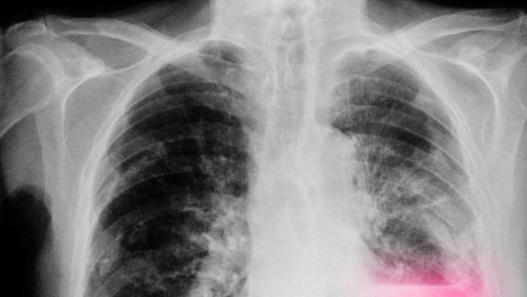
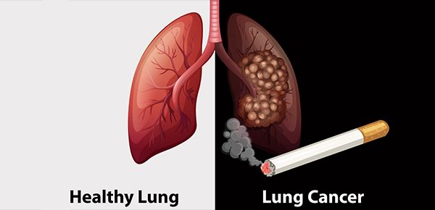
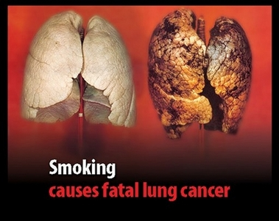
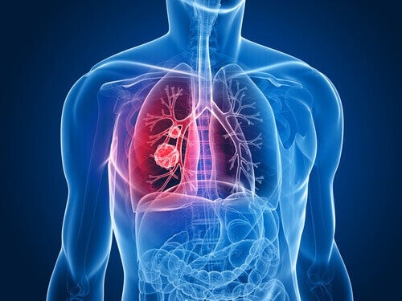

Slide 7
Keuhkosyöpä
hoitoon ja ennusteeseen vaikuttavat
levinneisyys elimistössä
potilaan ikä
sukupuoli
yleiskunto

Slide 8
Keuhkoahtaumatauti eli COPD ja sen oireet
keuhkojen sairaus, jossa ilmaa keuhkoihin kuljettavat keuhkoputket pysyvästi vaurioituneet ja ahtautuneet
maailman neljänneksi yleisin kuolemaan johtava sairaus
tupakointi suurin yksittäinen keuhkoahtaumataudin aiheuttaja
tyypillisimpiä oireita (ilmaantuvat pikkuhiljaa vuosien kuluessa)
kroonisesta keuhkoputkitulehduksesta aiheutuva yskä
lisääntynyt limaneritys ja hengenahdistus rasituksen aikana
saattaa oireilla limaisuutena ja yskimisenä pitkäänkin → tupakoija saattaa pitää oireita vain tupakointiin, ikääntymiseen tai huonoon kuntoon kuuluvina

Slide 9
Keuhkoahtaumataudin kehittyminen ja toteaminen
kehittyminen
tupakansavu vaurioittaa keuhkoputkia → alkaa pesiä tulehduksen aiheuttavia bakteereita
keuhkoputket vähitellen kovettuvat ja ahtautuvat pysyvästi → ilman kulkuaukko pienenee
pienimpien keuhkorakkuloiden seinien rakenne rappeutuu, rakkulat löystyvät ja laajenevat → elimistön hapensaanti vaikeutuu ja keuhkojen toimintakyky heikkenee → happi ei pääse kulkeutumaan verenkiertoon → liikkuminen muuttuu äärimmäisen vaativaksi ja fyysisesti rasittavaksi
tärkeää hakeutua tutkimuksiin mahdollisimman varhaisessa vaiheessa
taudin hidastaminen
paremman elämänlaadun ja pitemmän eliniän saavuttaminen
todetaan spirometriatutkimuksella
puhalluskoe, johon hakeudutaan lääkärin lähetteellä
kertoo keuhkojen tilavuudesta sekä keuhkoputkien toiminnasta

Slide 10
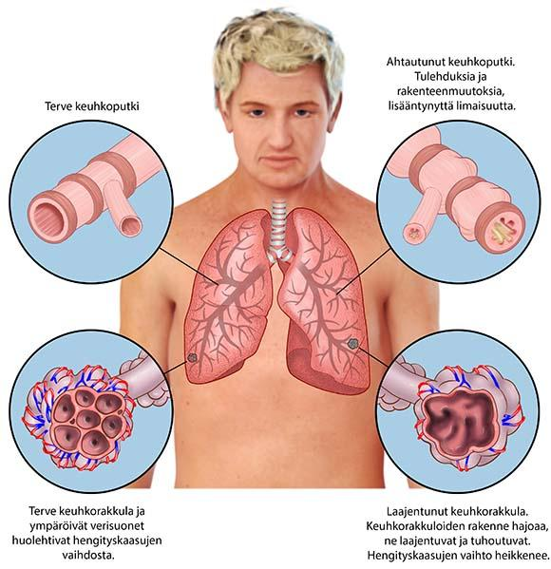

Slide 11
Keuhkoahtaumataudin hoito
ei voi parantaa, keuhkojen toimintakykyä ei saa takaisin
ilman lääketieteellistä hoitoa potilas tukehtuu hitaasti
tärkein hoito tupakoinnin lopettaminen → voidaan pysäyttää taudin eteneminen ja suojata jäljelle jäänyttä keuhkokudosta
oireita voidaan lievittää yksilöllisellä lääkehoidolla
liikunta keskeinen osa omahoitoa
edistää sairastavan hyvinvointia ja arjesta selviytymistä
suositeltava liikunta on kohtuukuormitteista (esim. kävely tai uinti)

Slide 12
Passiivinen tupakointi
sivullisten altistumista tupakansavun karsinogeeneille sekä elimistöä ärsyttäville ja toksisille aineille → tupakan aiheuttamille sairauksille
pääosin sivuvirran savua (= savukkeen palavasta päästä ilmaan vapautuvaa) + lisäksi tupakoitsijan ulos hengittämää savua (= päävirta)
monien haitallisten aineiden pitoisuus suurempi sivuvirran kuin päävirran savussa
sisäilman tupakansavu tarttuu pintamateriaaleihin → vapautuu ilmaan myöhemmin

Slide 13
Passiivisen tupakoinnin seuraukset
erityisen haitallista lapsille, pitkäaikaissairaille sekä sikiölle
lapsilla lisää esim. korvatulehduksia, hengitystieinfektioita, astmaa ja kätkytkuolemia
pienikin määrä tupakansavua voi aiheuttaa astmaatikolle kohtauksen
raskaudenaikainen tupakointi johtaa usein sikiön kasvu- ja kehityshäiriöihin
haitalliset aineet kulkeutuvat odottavan äidin elimistöstä istukan kautta sikiöön
tupakoivat äidit synnyttävät keskimäärin pienempikokoisia lapsia kuin tupakoimattomat → pieni syntymäpaino altistaa esim. sydän- ja verisuonisairauksille
sikiön kyky poistaa nikotiinia elimistöstä aikuista huonompi, joten sikiön veressä voi olla nikotiinia enemmän kuin äidillä
vastasyntynyt saattaa kärsiä vieroitusoireista (itkuisuus, levottomuus)

Slide 14
Suomen tupakkapolitiikka
tupakkapolitiikan keskeisimmät toteuttamisalueet ja -keinot
terveyskasvatus
hintapolitiikka
rajoitukset
tutkimus ja kehitys
tupakkalainsäädännön tavoitteena
vähentää tupakointia ja tupakasta johtuvia terveyshaittoja
suojella uusia sukupolvia tupakalta
taata, ettei kukaan vastoin tahtoaan altistu tupakansavulle
Suomi tupakkapolitiikan edelläkävijämaita maailmassa
v. 2014 EU:n tupakkatuotedirektiivin tarkoituksena vähentää tupakkatuotteiden käyttöä 2 % viiden vuoden kuluessa

Slide 15
Tupakoinnin vähentyminen
Suomessa tupakointi vähentynyt kolmen viimeisen vuosikymmenen aikana - Suomessa nykyään EU:n toiseksi vähäisintä
koulutusryhmien väliset tupakointierot työikäisillä kasvaneet 1980-luvun puolivälistä alkaen
miesten tupakointi vähentynyt eniten ylimmässä koulutusryhmässä
naisten tupakointi yleistynyt lähinnä alimmassa koulutusryhmässä
nuorista päivittäin tupakoivat eniten koulussa huonosti menestyvät ja koulunkäynnin lopettaneet
ammattioppilaitoksissa opiskelevien nuorten päivittäistupakointi on selvästi yleisempää kuin lukiossa opiskelevien
suurin osa Suomen suurimmista työnantajista (kunnat) julistautunut savuttomiksi - myös yksityiset suuret työnantajat

Slide 16
Tupakkamainonta
kiellettiin Suomessa jo vuonna 1977
mainontaa yhä internetissä, ulkomaisissa lehdissä, ulkomailla, piilomainontana
tupakkateollisuus sponsoroi viihdeteollisuutta (esim. elokuvat)
tupakkamainonnan vaikutuksia
houkuttelee lapsia ja nuoria tupakoinnin aloittamiseen
yllyttää polttamaan enemmän
heikentää motivaatiota lopettaa
kannustaa entisiä tupakoijia aloittamaan uudelleen
tekee tupakanpoltosta tuttua ja helpommin hyväksyttävää
heikentää terveysvaroitusten vaikuttavuutta

Slide 17
tupakkamainonta
tupakkateollisuus kehittää markkinointistrategioitaan
markkinoille uusia tupakkatuotteita (esim. sähkösavuke, vesipiippu)
kohdennettua mainontaa (esim. some ja keskustelufoorumit)
kyseenalaistaa tutkimustietoa ja tulkitsee sitä haluamallaan tavalla
tuottaa omiin tarkoituksiinsa valjastettua tutkimustietoa

Slide 18
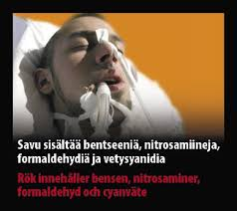
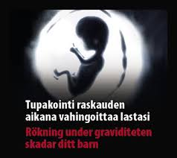
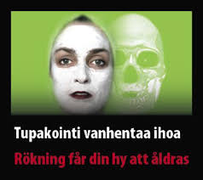
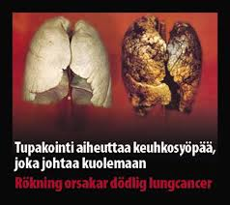
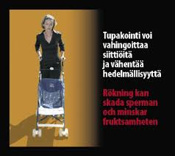
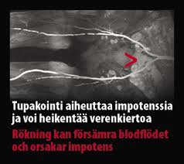
Yhdistelmävaroitukset https://ec.europa.eu/health/ph_determinants/life_style/Tobacco/Documents/fi_pictures.pdf

Slide 19
Nuuska
jauhetusta tupakasta ja makuaineista muodostettu seos, käytetään suun limakalvoilla, ikenessä tai kielen alla
sisältää tupakan, nikotiinin ja veden lisäksi
tuhansia kemiallisia yhdisteitä (osa on syöpävaarallisia aineita)
raskasmetalleja (esim. lyijy, kadmium), arsenikkia, nikkeliä
myrkyllisiä kasvinsuojeluaineita ja radioaktiivisia aineita
Suomen lain mukaan maahantuonti, myynti ja muu luovuttaminen on kielletty, ulkomailta saa tuoda rajoitetusti omaan henkilökohtaiseen käyttöönsä
Energianuuska: ei sisällä tupakkaa eikä nikotiinia, sisältää energiajuomien tapaan kofeiinia ja muita piristäviä ainesosia

Slide 20
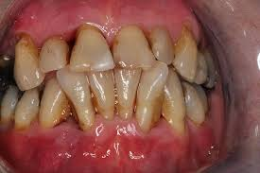
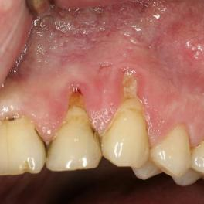
Nuuska ja suun terveys

Slide 21
Nuuskan terveyshaitat https://www.hammaslaakariliitto.fi/fi/suunterveys/yleistietoa-suunterveydesta/tupakka-alkoholi-ja-suu/tupakointi-ja-suunterveys#.XWe04XduLIU
kehittää nopeasti voimakkaan riippuvuuden (nikotiinimäärä moninkertainen savukkeeseen verrattuna) → irtipääsy vaikeaa
hengitystiesairauksia lukuun ottamatta haitat samankaltaisia kuin tupakan aiheuttamat
pitkään käytettynä lisää esim. ruokatorven syövän ja haimasyövän riskiä
lisää sydän- ja verisuonitautien sekä liikuntaelinten toimintahäiriöiden riskiä
urheilijoiden vammat paranevat hitaammin
loukkaantumisriski kasvaa (lihaskestävyys ja -voimat vähenevät)
lopettaminen parantaa nopeasti esim. suun terveyttä

Slide 22
Sähkösavuke https://yle.fi/uutiset/3-10936841
sähköllä toimiva, tehdasvalmisteisen savukkeen käyttötapaa imitoiva laite
nikotiinia sisältäviä ja nikotiinittomia versioita (Suomessa saa myydä vain nikotiinittomia nesteitä)
ongelmia sähköturvallisuudessa
nesteiden koostumus ja haitta-ainepitoisuudet eroavat toisistaan samassakin tuotteessa
muodostuvasta höyrystä löydetty syöpävaarallisia yhdisteitä (esim. formaldehydi, asetaldehydi)
ei näyttöä avusta tupakoinnin lopettamisessa

Slide 23
Vesipiippu
luokitellaan Suomen lainsäädännössä tupakointivälineeksi
poltetaan joko tupakkatuotteita tai tupakan vastiketta
käyttöön liittyy terveydellisiä riskejä
aiheuttaa elimistöön suurempia terveydelle haitallisten ja vaarallisten aineiden pitoisuuksia kuin savukkeen polttaminen
tupakkakasvia sisältämättömiä yrttiseoksia poltettaessa syntyy myös huomattavia määriä terveydelle haitallisia yhdisteitä
laitteen yhteiskäyttöön liittyy hygieniariskejä

Slide 24
Savuton Suomi 2030
vuoden 2010 tupakkalain tavoite on tupakkatuotteiden käytön loppuminen Suomessa (maailman 1. maa)
väestön tupakoimattomuutta koskevan myönteisen asennoitumisen vahvistaminen
nuorten tupakoinnin aloittamisen ehkäiseminen
tupakkalain täytäntöönpanon vahvistaminen
tupakkatuotteiden käytön lopettamisen tukeminen (esim. nikotiinikorvaustuotteet)

Slide 25
Globaaleja näkökulmia
tupakointi ja sen tuotanto siirtyy rikkaista maista köyhiin maihin
vuonna 2003 WHO:n tupakkatuotteita koskeva sopimus (FCTC)
tupakkatuotteiden myyntiä, pakkausmerkintöjä, laitonta kauppaa ja verotusta koskevia artikloja
rajoitetaan tupakkatuotteiden mainontaa ja tupakansavun leviämistä ympäristöön
yhtenä päätavoitteena estää tupakoinnin yleistyminen kehitysmaissa

